Slide 1
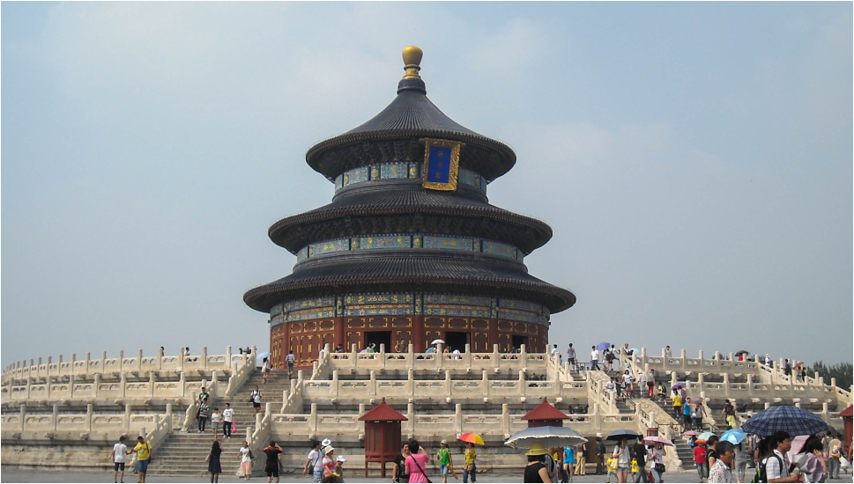
Kurzy čínského jazyka a kultury pro veřejnost
Vzdělávací komplex UTB
Štefánikova 5670, Zlín
U18A/301
13. 9. – 13. 12. 2021
ZAČÁTEČNÍCI
Pondělí
17:00 – 18:00 hod.
Vyplněnou přihlášku včetně podpisu zašlete
do 3. 9. 2021 na: umjl@fhs.utb.cz
Výuka probíhá v angličtině ▪ vyučuje rodilá mluvčí ▪ kurz je zdarma

